Slide 1
Base De Dados 2020/2021
Farmácia NTBH

Slide 2

Contextualização

Slide 3
Levantamento e Análise de Requisitos
Cliente
Fatura
Produto Farmacêutico
Funcionário

Slide 4
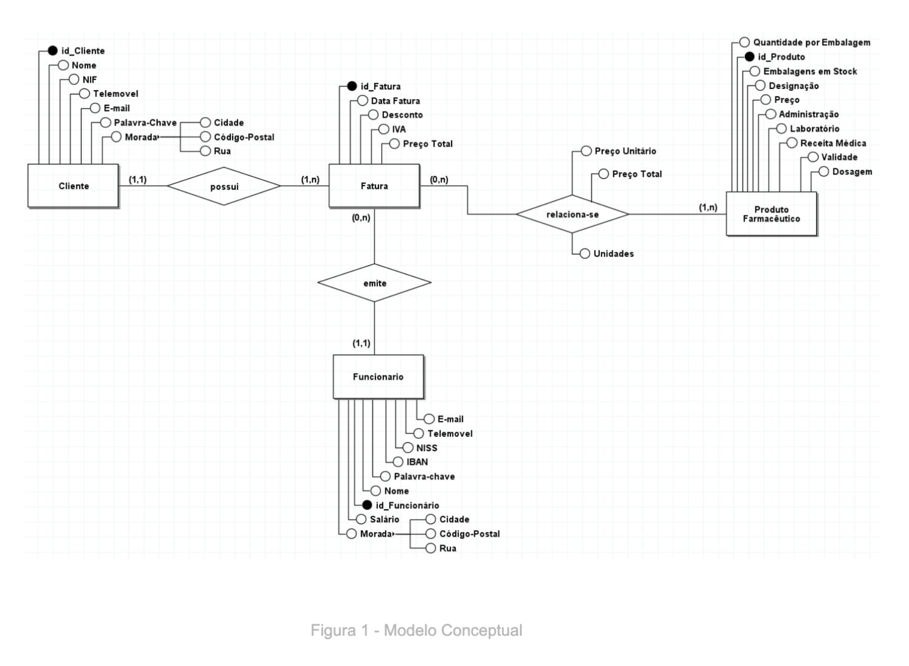
Modelo Concetual

Slide 5
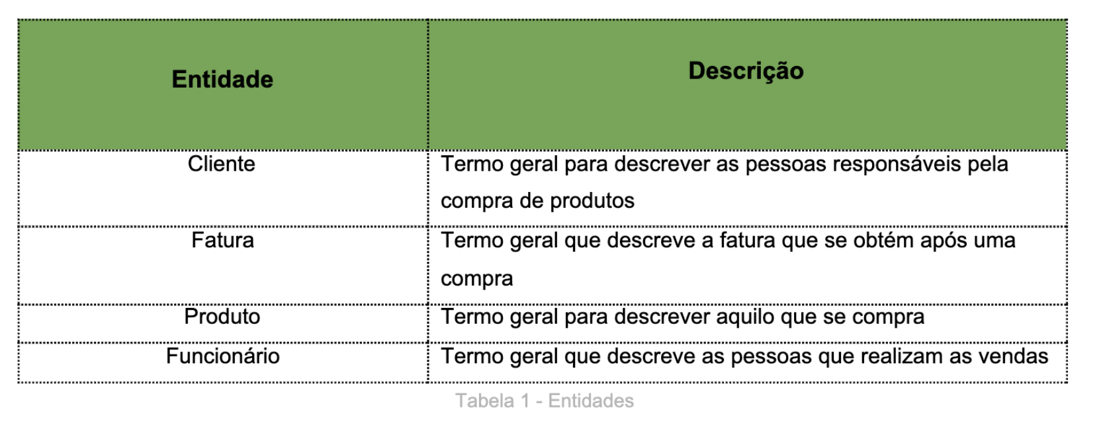
Identificação das Entidades

Slide 6
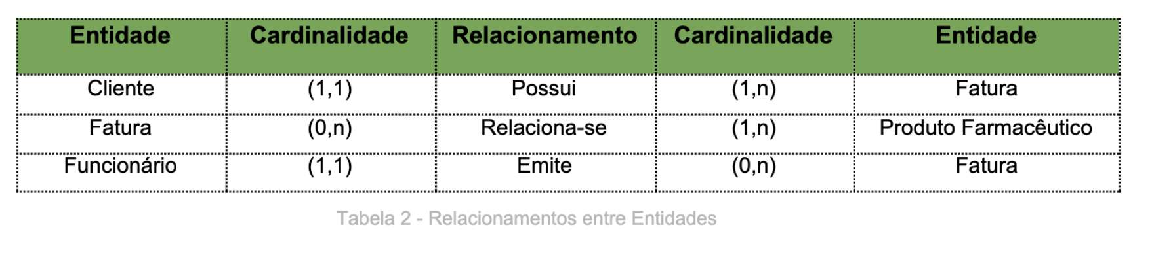
Associações dos Atributos com as Entidades e os Relacionamentos

Slide 7
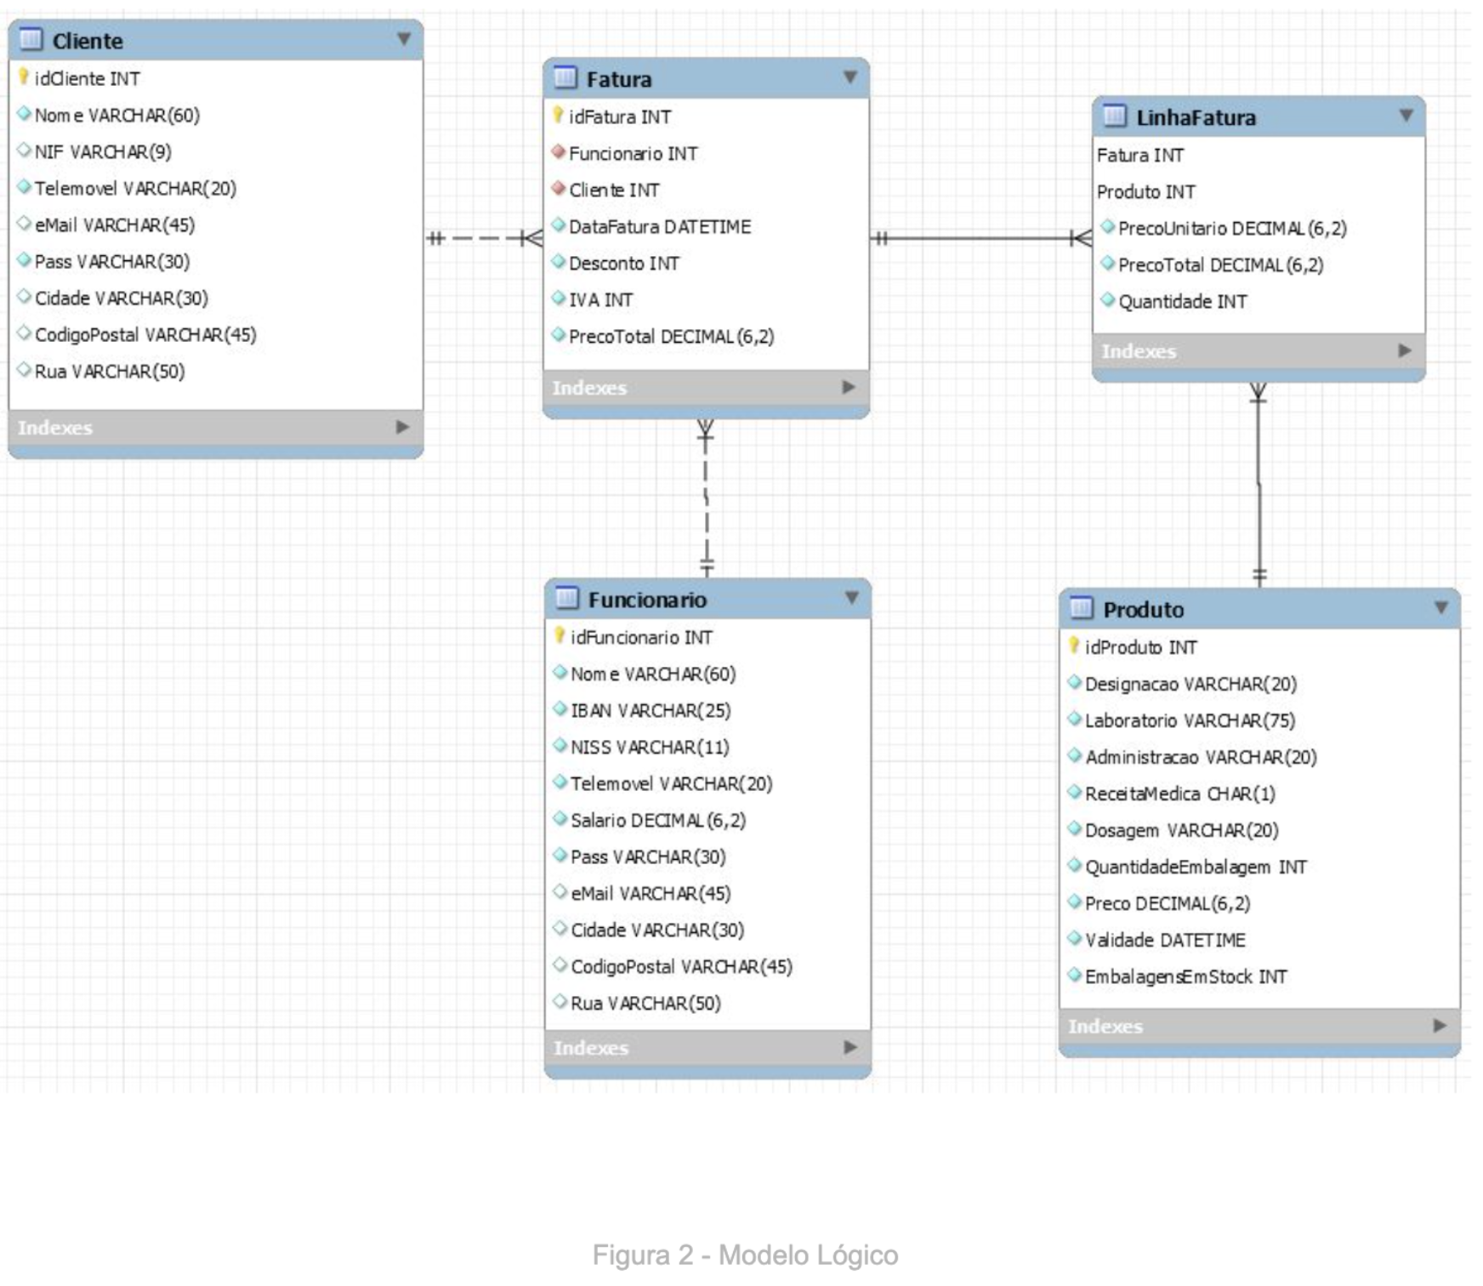
Modelo Lógico

Slide 8
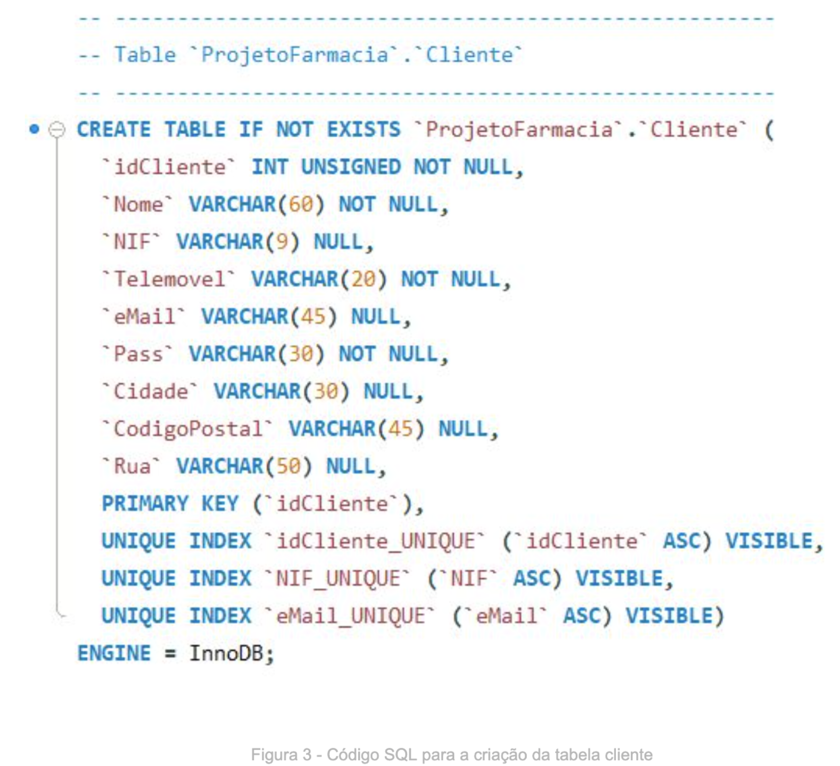
Modelo Físico

Slide 9
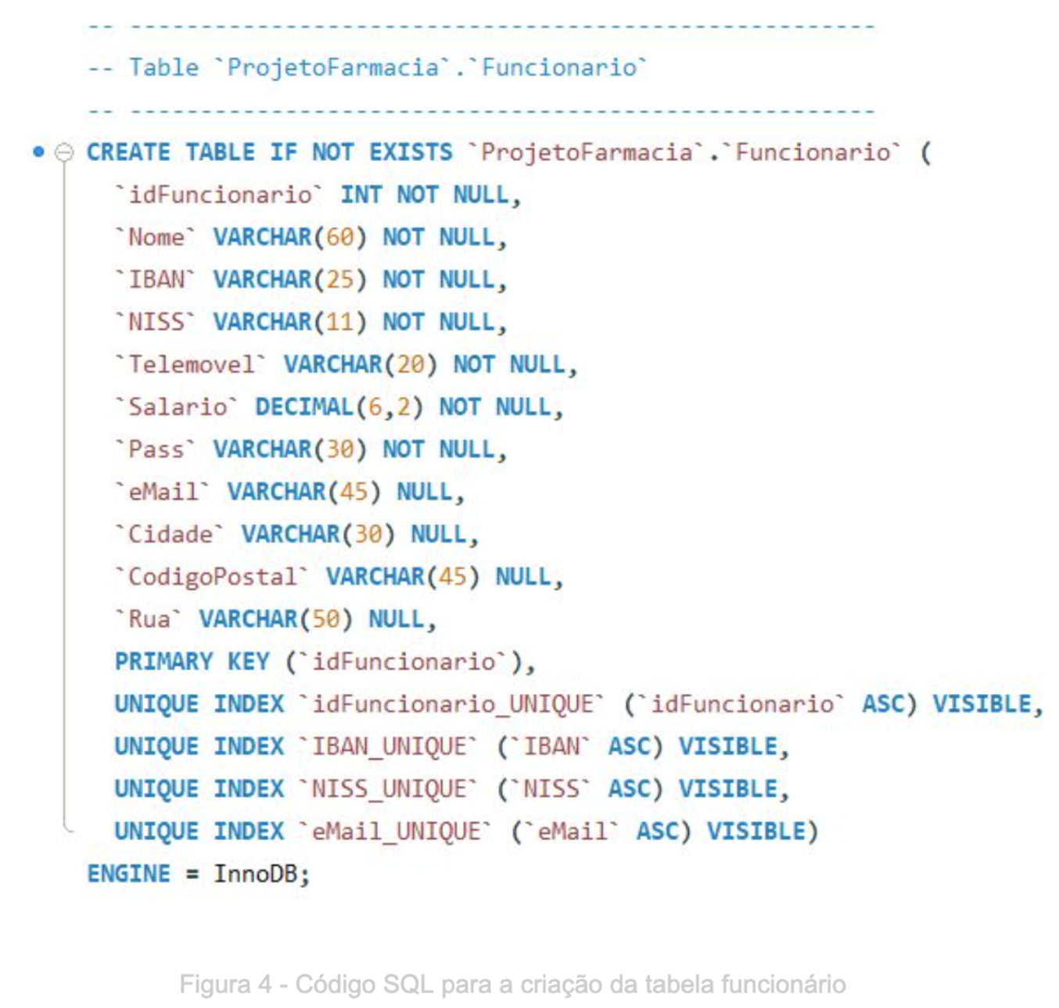
Modelo Físico

Slide 10
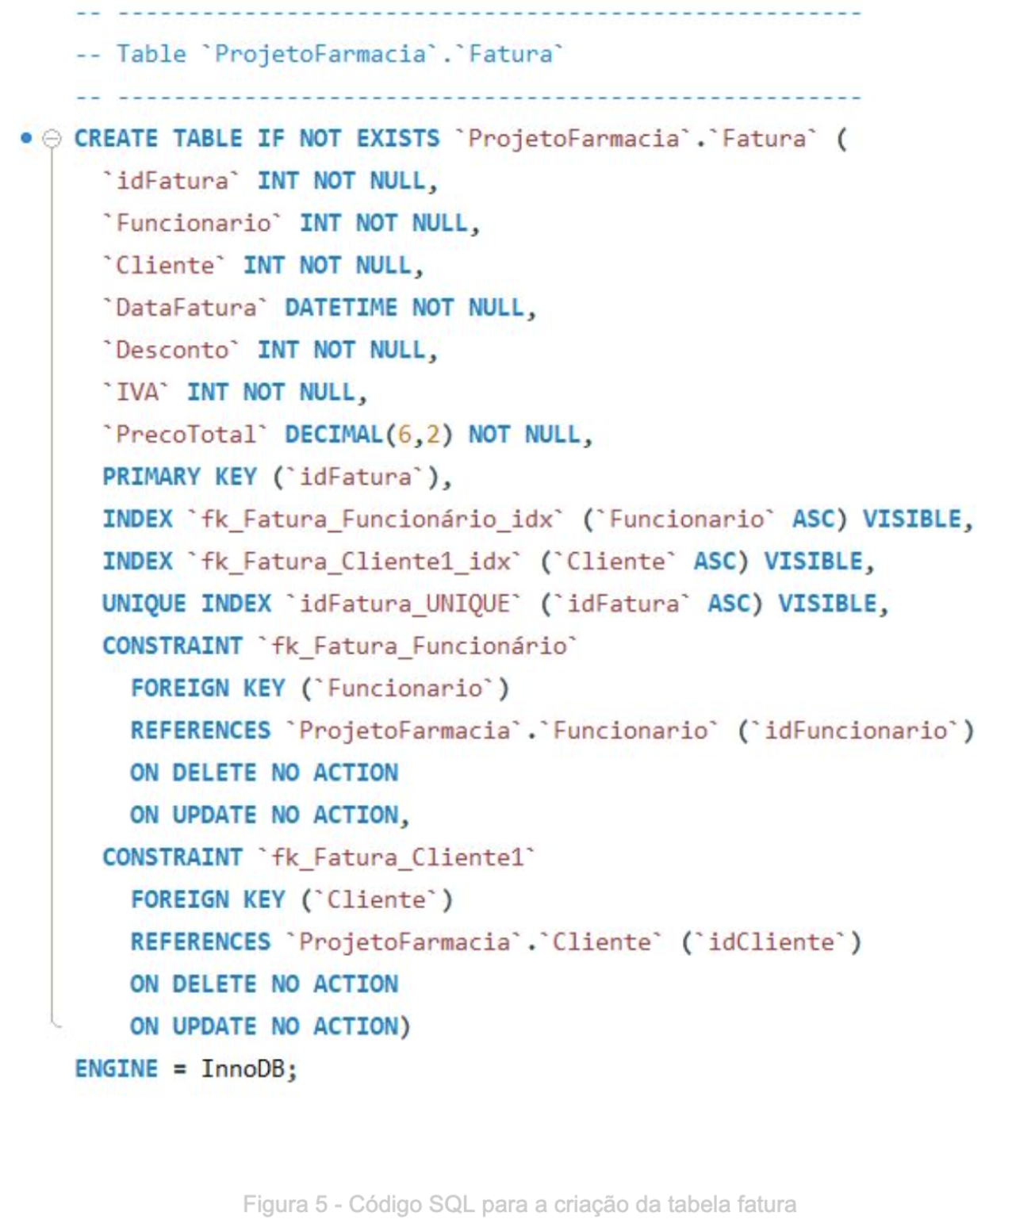
Modelo Físico

Slide 11
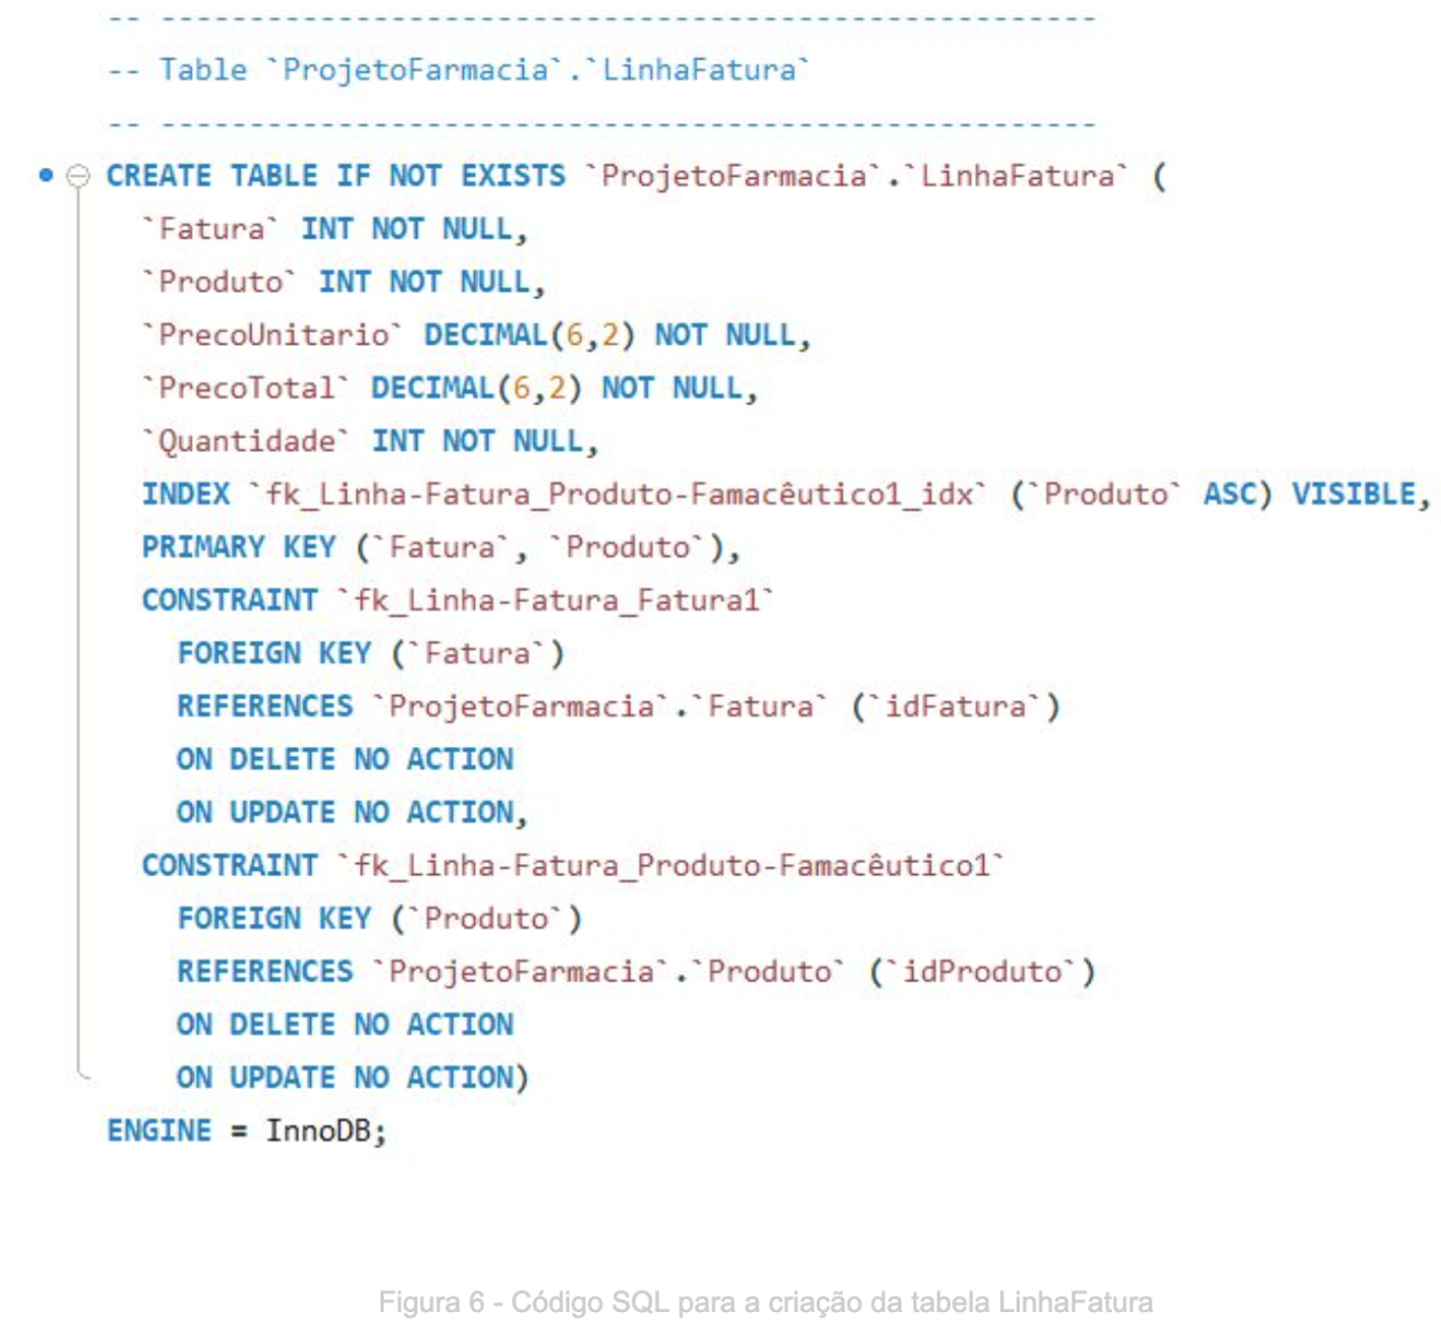
Modelo Físico

Slide 12
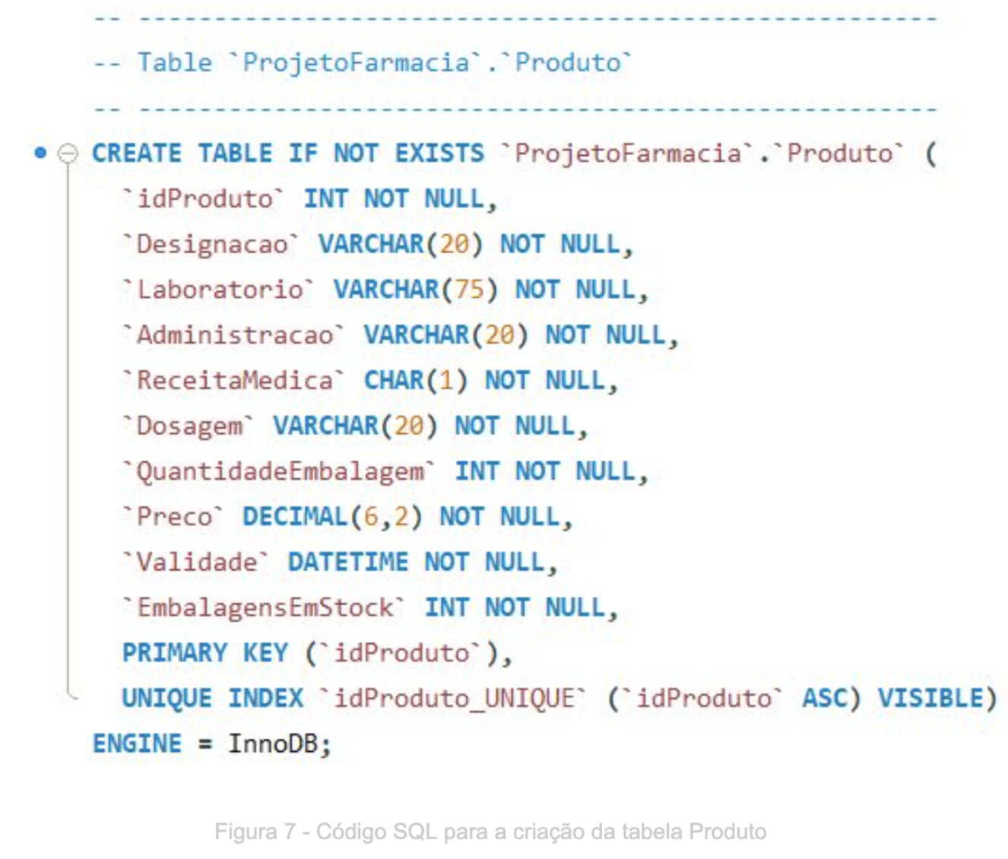
Modelo Físico

Slide 13
Interrogações do Utilizador em SQL
Consultar Dados de um Cliente
Consultar as Faturas de um Cliente
Verificar Disponibilidade de um Produto
Procurar um Cliente

Slide 14
Interrogações do Utilizador em SQL
Consultar os Diversos Produtos Farmacêuticos
Consultar o Vencimento de um Funcionário
Consultar Quantas Vendas Foram Feitas Num Certo Período de Tempo
Consultar o Total Faturado pela Farmácia Num Certo Período de Tempo

Slide 15
Interrogações do Utilizador em SQL
Consultar que Funcionário Faturou Mais num Certo Período de Tempo
Consultar os ‘N’ Produtos Farmacêuticos Mais Vendidos
Consultar o Cliente que Mais Compras Efetuou num Certo Período de Tempo

Slide 16
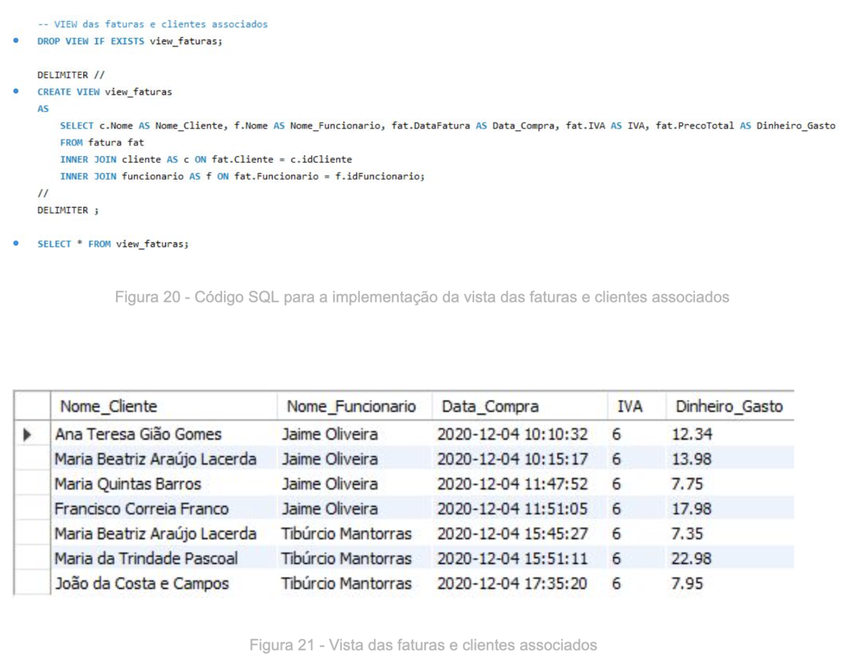
Views

Slide 17
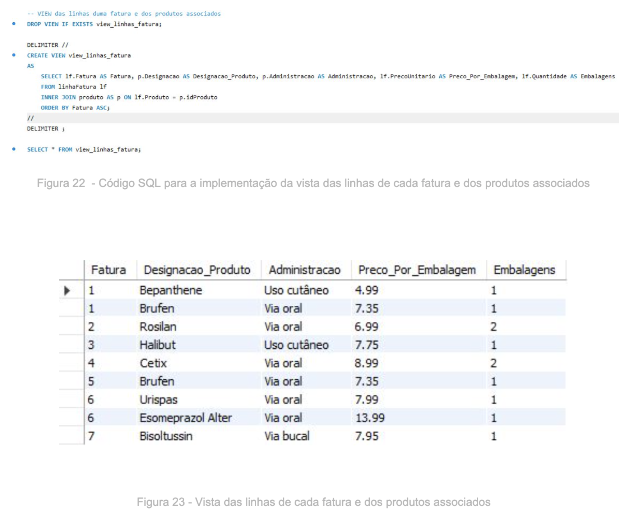
Views

Slide 18
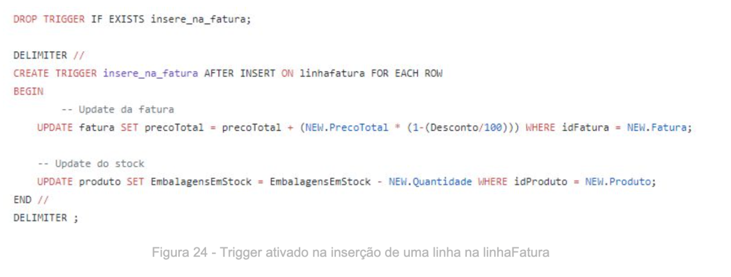
Triggers

Slide 19
Conclusão
Trabalho realizado por:
Bruno Dias A89583
Guilherme Pereira A89479
Luís Sousa A89597
Pedro Barbosa A89529

